Slide 1

РЕАЛИЗАЦИЯ МЕЖДИСЦИПЛИНАРНЫХ СВЯЗЕЙ В УРОЧНОЙ И ВНЕУРОЧНОЙ ДЕЯТЕЛЬНОСТИ КАК ЭЛЕМЕНТ РАЗВИТИЯ ФИНАНСОВОЙ ГРАМОТНОСТИ СТУДЕНТОВ
(актуальный педагогический опыт)
Педсовет 20.12.2023 г.
Автор опыта:
преподаватель ОГАПОУ «Шебекинский
техникум промышленности и транспорта»
Березиков Алексей Алексеевич

Slide 2
УРОВЕНЬ ФИНАНСОВОЙ ГРАМОТНОСТИ НАСЕЛЕНИЯ

Slide 3

МЕРЫ ПО ПОВЫШЕНИЮ ФИНАНСОВОЙ ГРАМОТНОСТИ
Программа повышения финансовой грамотности населения, на 2017-2023 годы ,
Стратегия содействия повышению уровня финансовой грамотности населения и развитию финансового образования в РФ.
24 октября 2023 года распоряжением Правительства РФ была утверждена Стратегии повышения финансовой грамотности и формирования финансовой культуры до 2030 года.

Slide 4

ТЕОРЕТИЧЕСКАЯ БАЗА ОПЫТА
Проблемы междисциплинарных связей отражены в ряде работ ученых-педагогов, психологов, физиологов, методистов Б.Г. Ананьева, С.Я. Батышева, А.П. Беляевой, Н.Ф. Борисенко, Е.Н. Кабановой-Меллер, М.И. Махмутова и других. Большое внимание реализации междисциплинарных связей в области среднего профессионального образования уделено во многочисленных работах и публикациях Самойленко П.И. и Сергеева А.В.

Slide 5

ВЕДУЩАЯ ПЕДАГОГИЧЕСКАЯ ИДЕЯ
Идея – при отсутствии в учебном плане логистов дисциплины ОФГ её может заместить активизация междисциплинарных связей в урочной и внеурочной деятельности в рамках изучения имеющихся дисциплин и модулей.
Таким образом, в техникуме стартовал проект, автор данного опыта с 2020 г. по настоящее время является ответственным руководителем рабочей группы по повышению финансовой грамотности в ОГАПОУ «ШТПТ».

Slide 6

ОПИСАНИЕ ОПЫТА
Изучаемый набор дисциплин и модулей экономико-правовой направленности позволит:
изучать элементы финансовой грамотности, понимать основные принципы управления личными финансами;
приобретать финансовую компетентность, т.е. способность применять знания в реальных ситуациях;
применять знания в области финансов уже в интересах предприятия при анализе его финансово-хозяйственной деятельности, при оценке инвестиционных проектов.

Slide 7

ДЛИТЕЛЬНОСТЬ РАБОТЫ НАД ОПЫТОМ
Работа над опытом проходит в течение трех лет (2020 г. - по н.в.) и включает:
Предварительное изучение уровня финансовой грамотности обучающихся в ПОО.
Установление междисциплинарных связей в области ФГ для спец. 38.02.03 Операционная деятельность в логистике.
Разработка комплекса совместных мероприятий преподавателей дисциплин экономико-правовой направленности для реализации поставленной цели.
Проведение мониторинга реализации образовательных задач.
Распространение опыта

Slide 8
УД или МДК | Дидактические единицы | ЗУН | Уровни усвоения
Экономика Право | Деньги Рынок Спрос и предложение Имущественные права | Базовые представления | Узнавание
Основы предпринимательства | Стартовый капитал Прибыль Бюджет Бизнес-план | Базовые представления Прикладные знания | Узнавание Воспроизведение
Финансы, денежное обращение и кредит | Банк Кредит Ценные бумаги Бюджет | Базовые представления Знания и умения | Воспроизведение Решение типовых задач
АФХД Экономика предприятия | Экономический анализ Экономическая эффективность Ликвидность Окупаемость | Базовые представления Знания и умения Практические навыки | Воспроизведение Решение типовых задач
МДК 03.02 Оценка инвестиционных проектов | Инвестиционный проект Капиталовложения в логические системы Оценка инвестиционных проектов | Знания и умения Практические навыки Профессиональные компетенции | Компетентности в нетиповых ситуациях
ВКР | Экономические разделы с бизнес-планированием Предложения по внедрению | Исследовательские навыки | Решение задач в реальных ситуациях Творчество

Slide 9

ЭТАПЫ И
ОЖИДАЕМЫЕ РЕЗУЛЬТАТЫ
Повышение уровня финансовой грамотности за весь период обучения
Студенты научатся
управлять желаниями,
сопоставлять их с бюджетом семьи,
что будет способствовать рациональному поведению
в сфере экономики.
Подготовительный
Практический
Заключительный

Slide 10
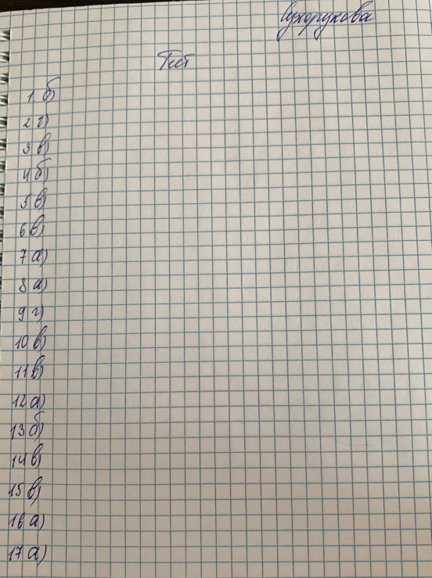
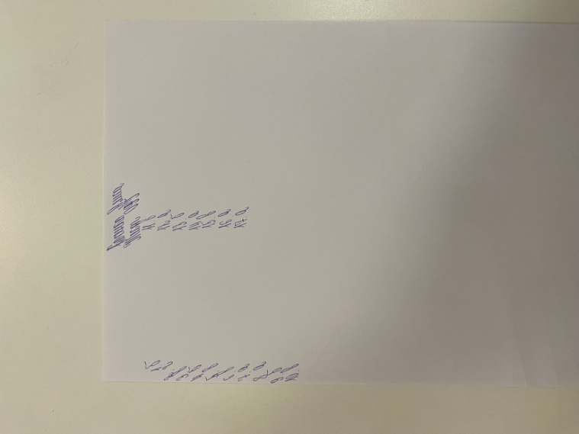
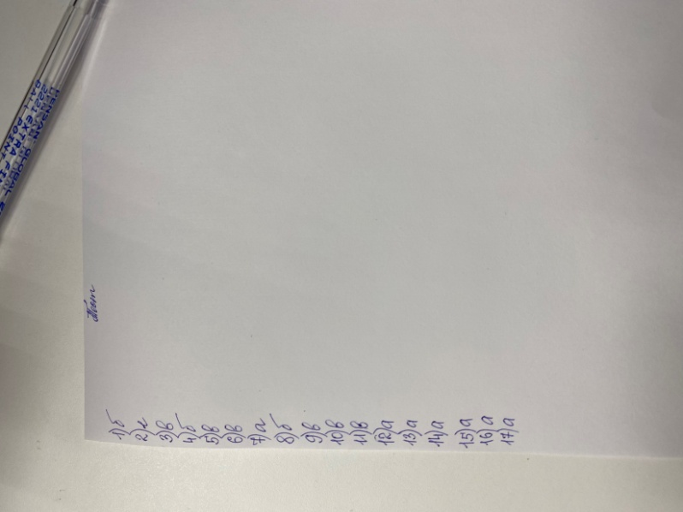
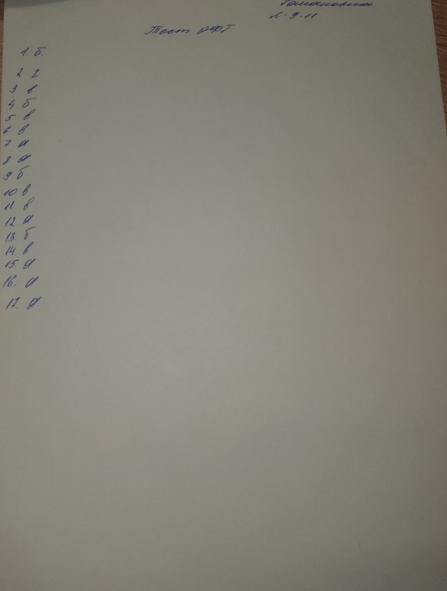
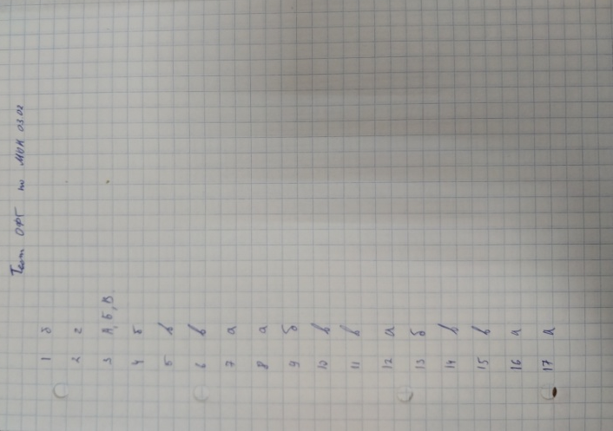

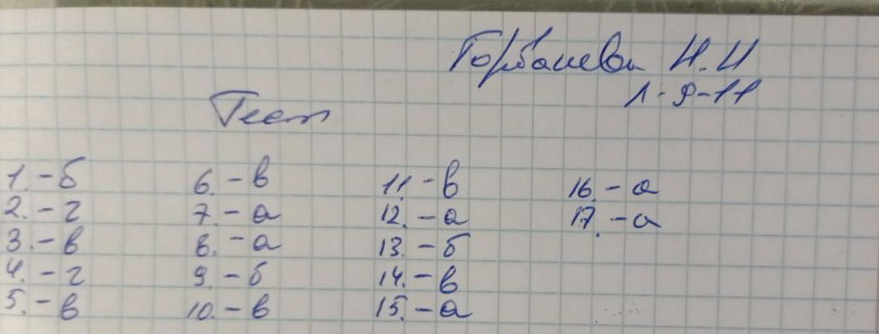
ТЕКУЩИЙ УРОВЕНЬ РЕАЛИЗАЦИИ

Slide 11
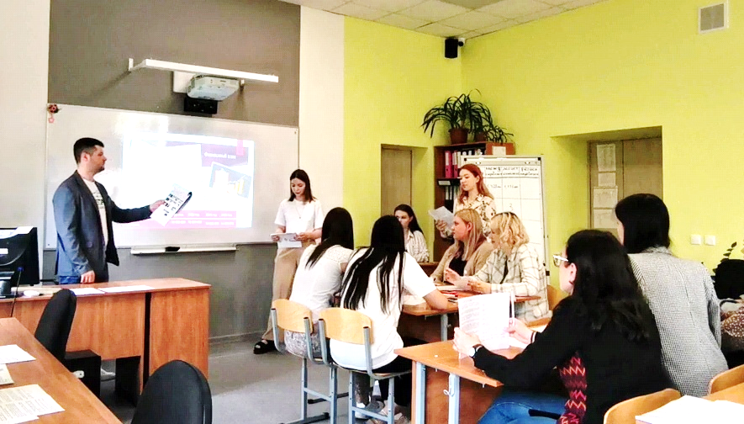
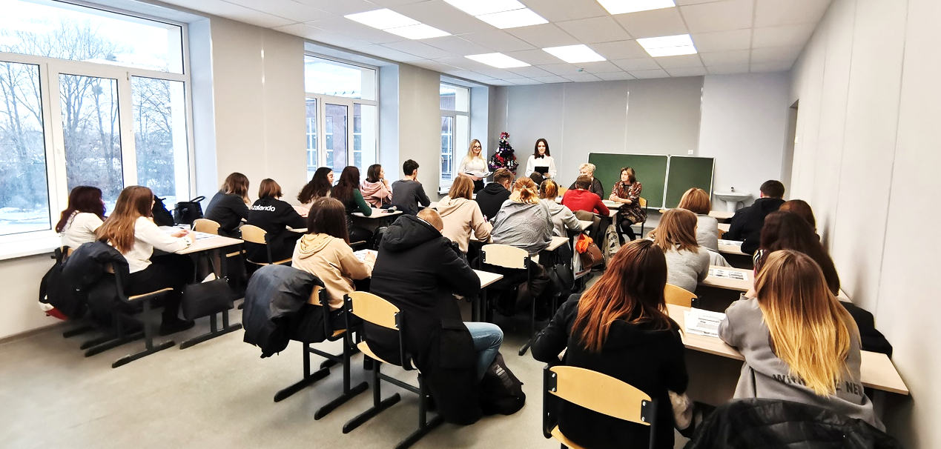
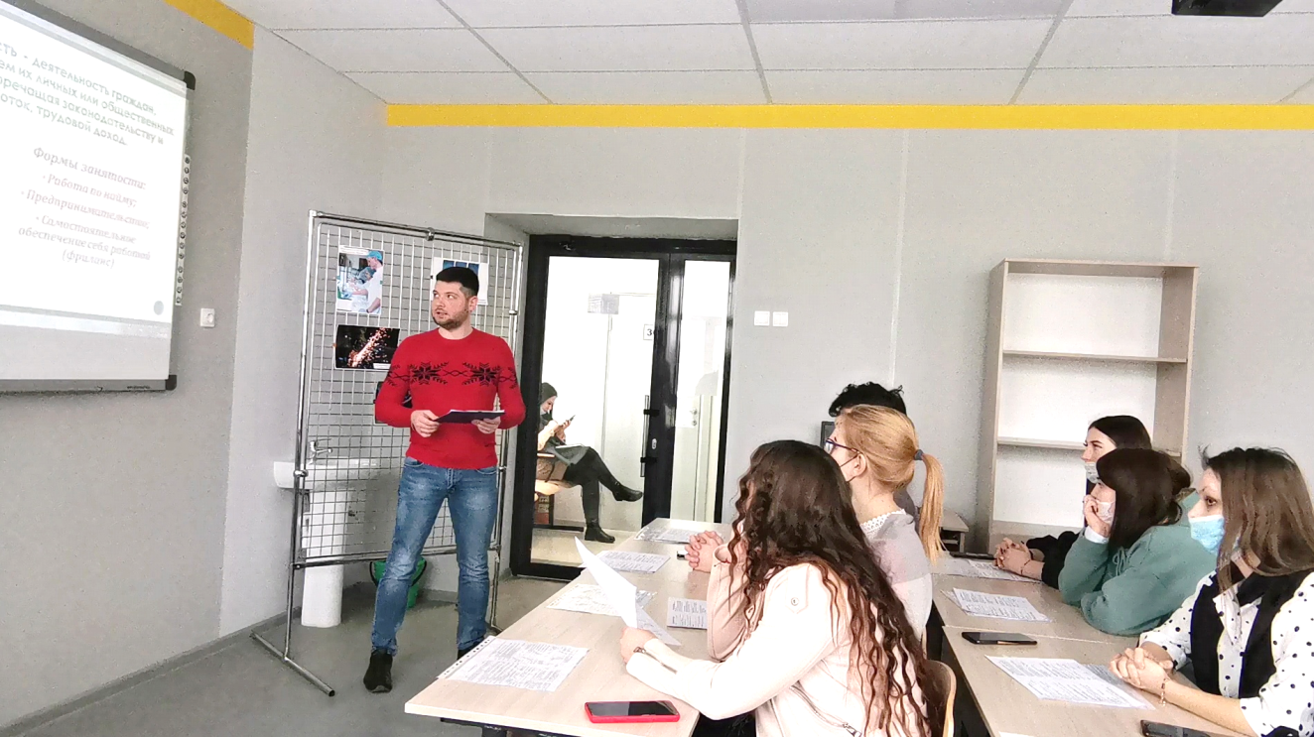
Результаты работы
Реализуемые мероприятия:
-кружок «Финансовая грамотность»
-внеучебные мероприятия
-открытые уроки
-проведение олимпиад
-проведение недели финансовой грамотности
-участие в проекте «Онлайн-уроки финансовой грамотности»
-участие в Чемпионате по ФГ

Slide 12

ПЕРСПЕКТИВЫ РАЗВИТИЯ ПРОЕКТА
распространить опыт проведения междисциплинарных мероприятий на другие специальности и профессии;
разработать дополнительную образовательную программу по финансовой грамотности для разноуровневых целевых аудиторий;
повышать квалификацию педагогов

Slide 13

БЛАГОДАРЮ ЗА ВНИМАНИЕ!
Финансовая грамотность — это прививка
от каких-либо финансовых проблем!

